Slide 1

~ Création
d’applications
internet
Tschopp – Audriaz
2019

Slide 2
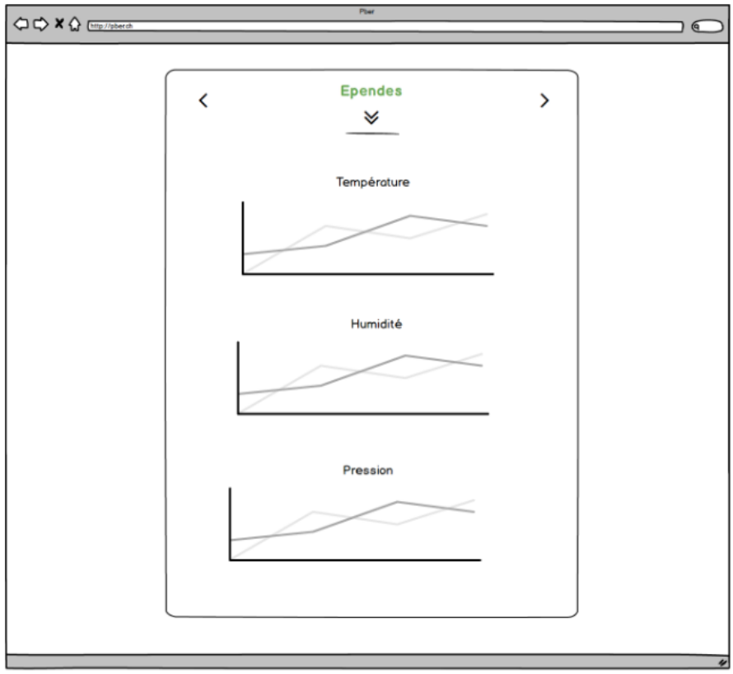
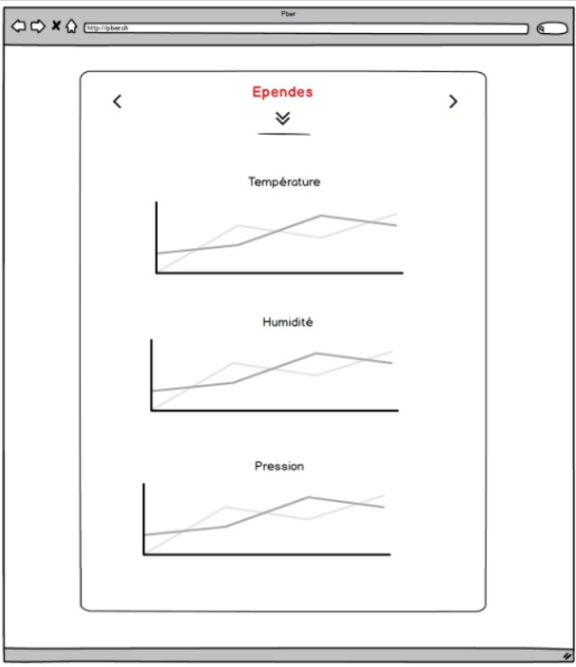
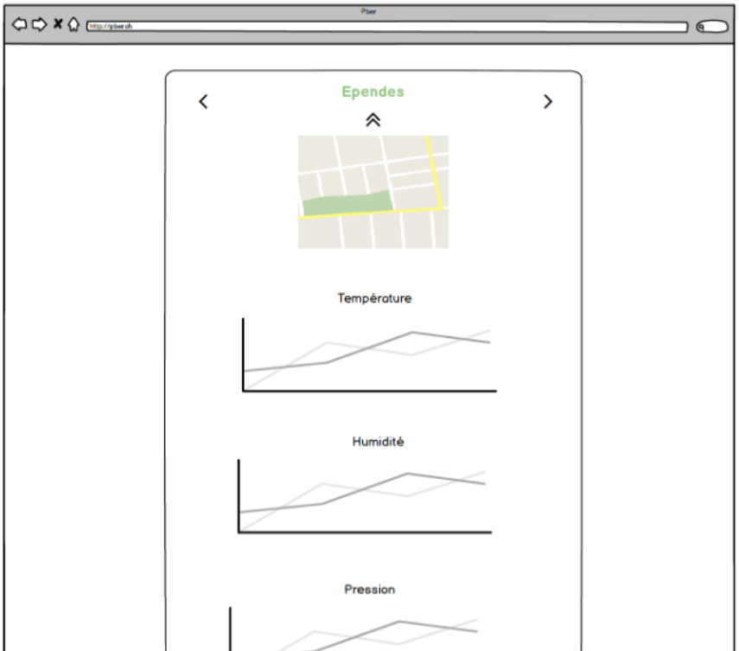
~ Design maquette web

Slide 3
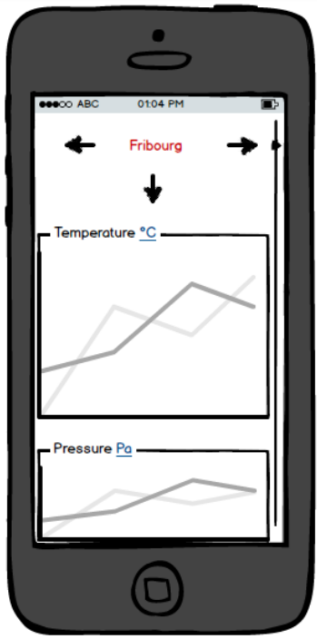
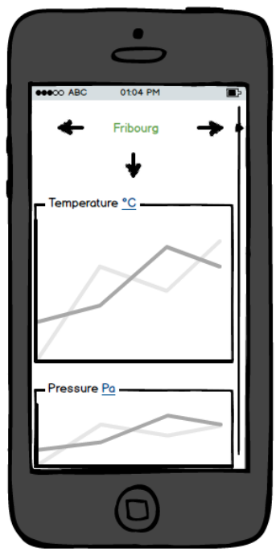
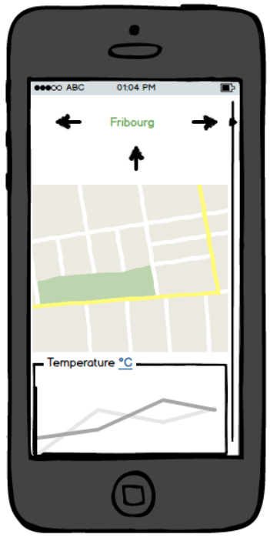
~ Design maquette mobile

Slide 4

~ Design final

Slide 5


~ Outils
Framework CSS
Librairie JS

Slide 6
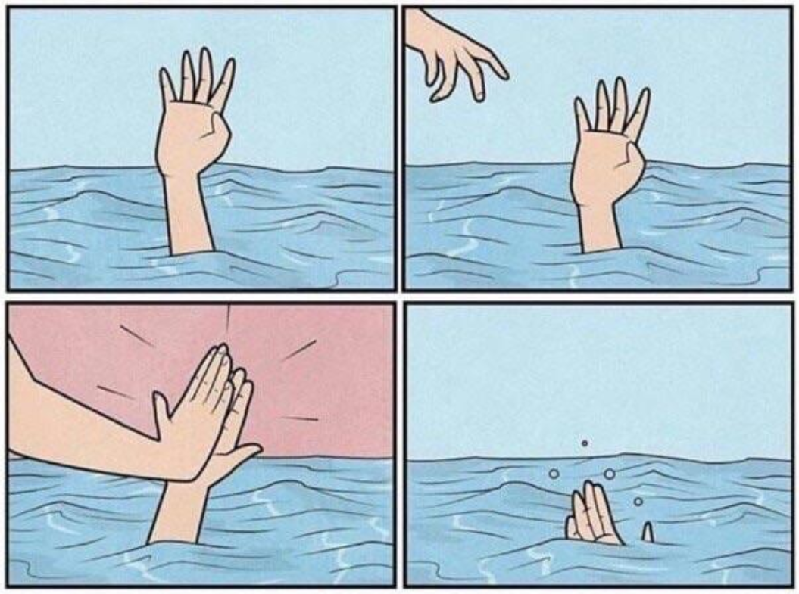
~ Problèmes

